Slide 1
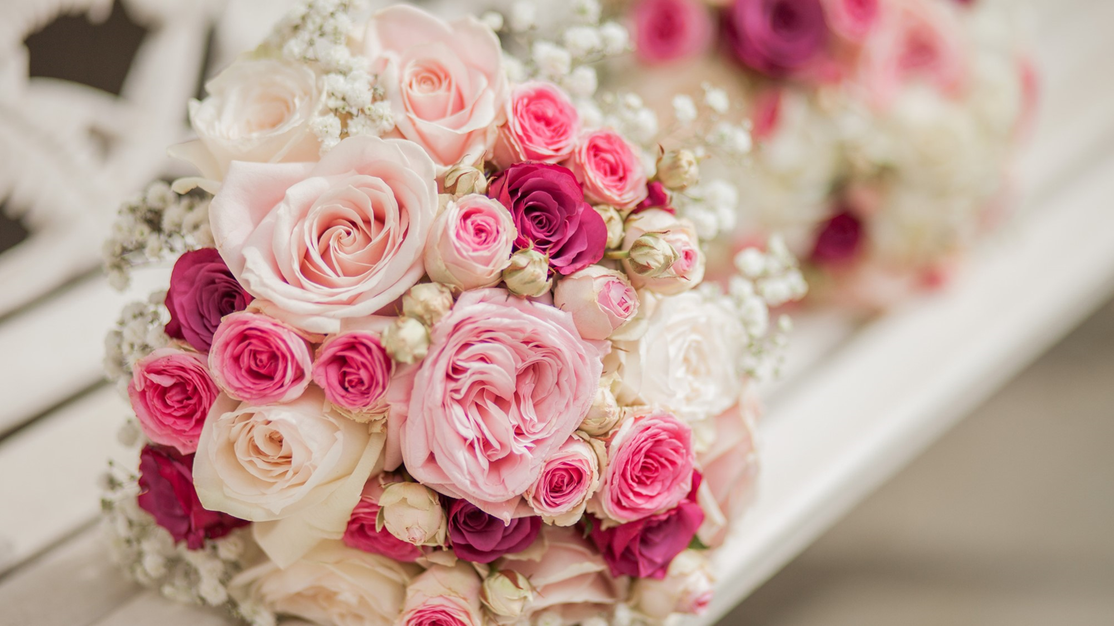

永恒
爱情里
我百转千回的寻找
却发现没有任何能代替你
ANN ＆ JOO

Slide 2


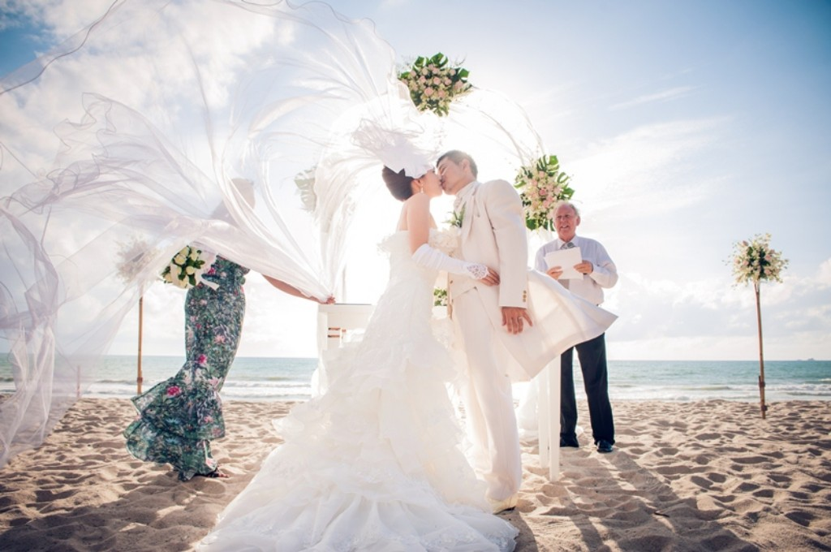
我们的誓言
从现在开始，你只许疼我一个人，要宠我，不能骗我，答应我的每一件事都要做到，对我讲得每一句话都要真心，不许欺负我，骂我，要相信我，别人欺负我，你要在第一时间出来帮我，我开心了，你就要陪着我开心，我不开心了，你就要哄我开心，永远都要觉得我是最漂亮的，梦里也要见到我，在你的心里面只有我，就是这样了

Slide 3

恒久的爱，用一生来供养

Slide 4
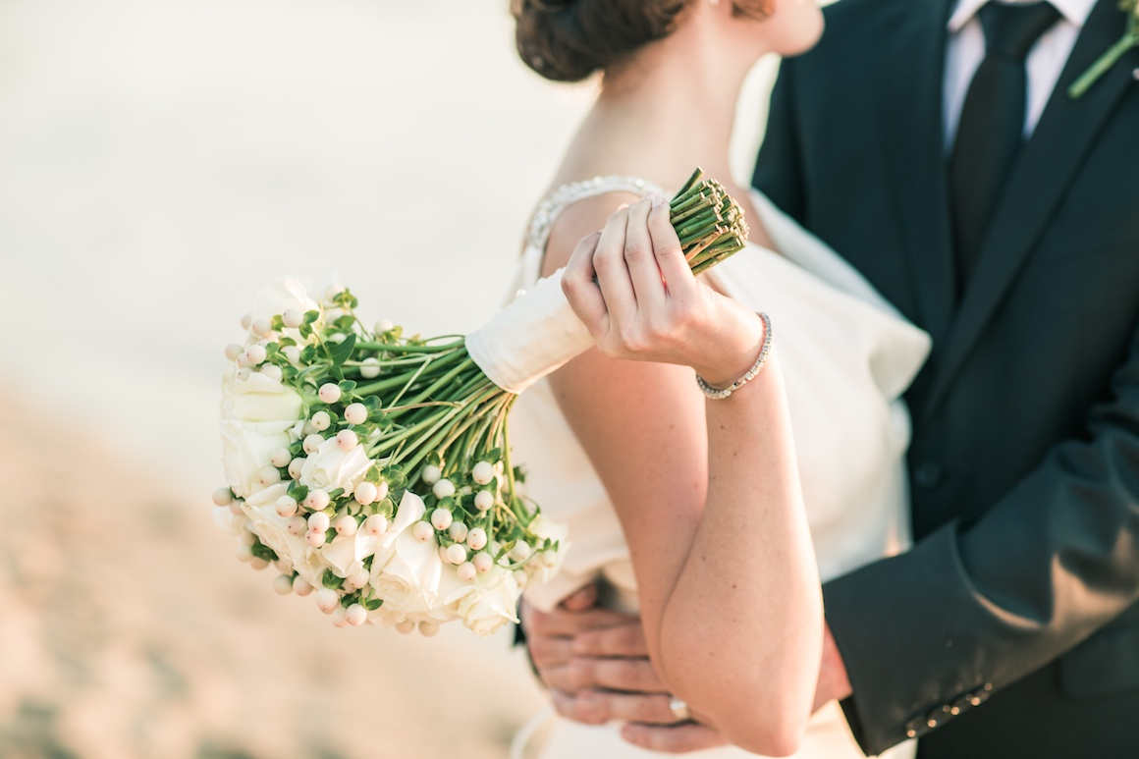

Slide 5




Slide 6


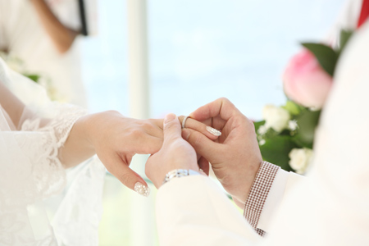

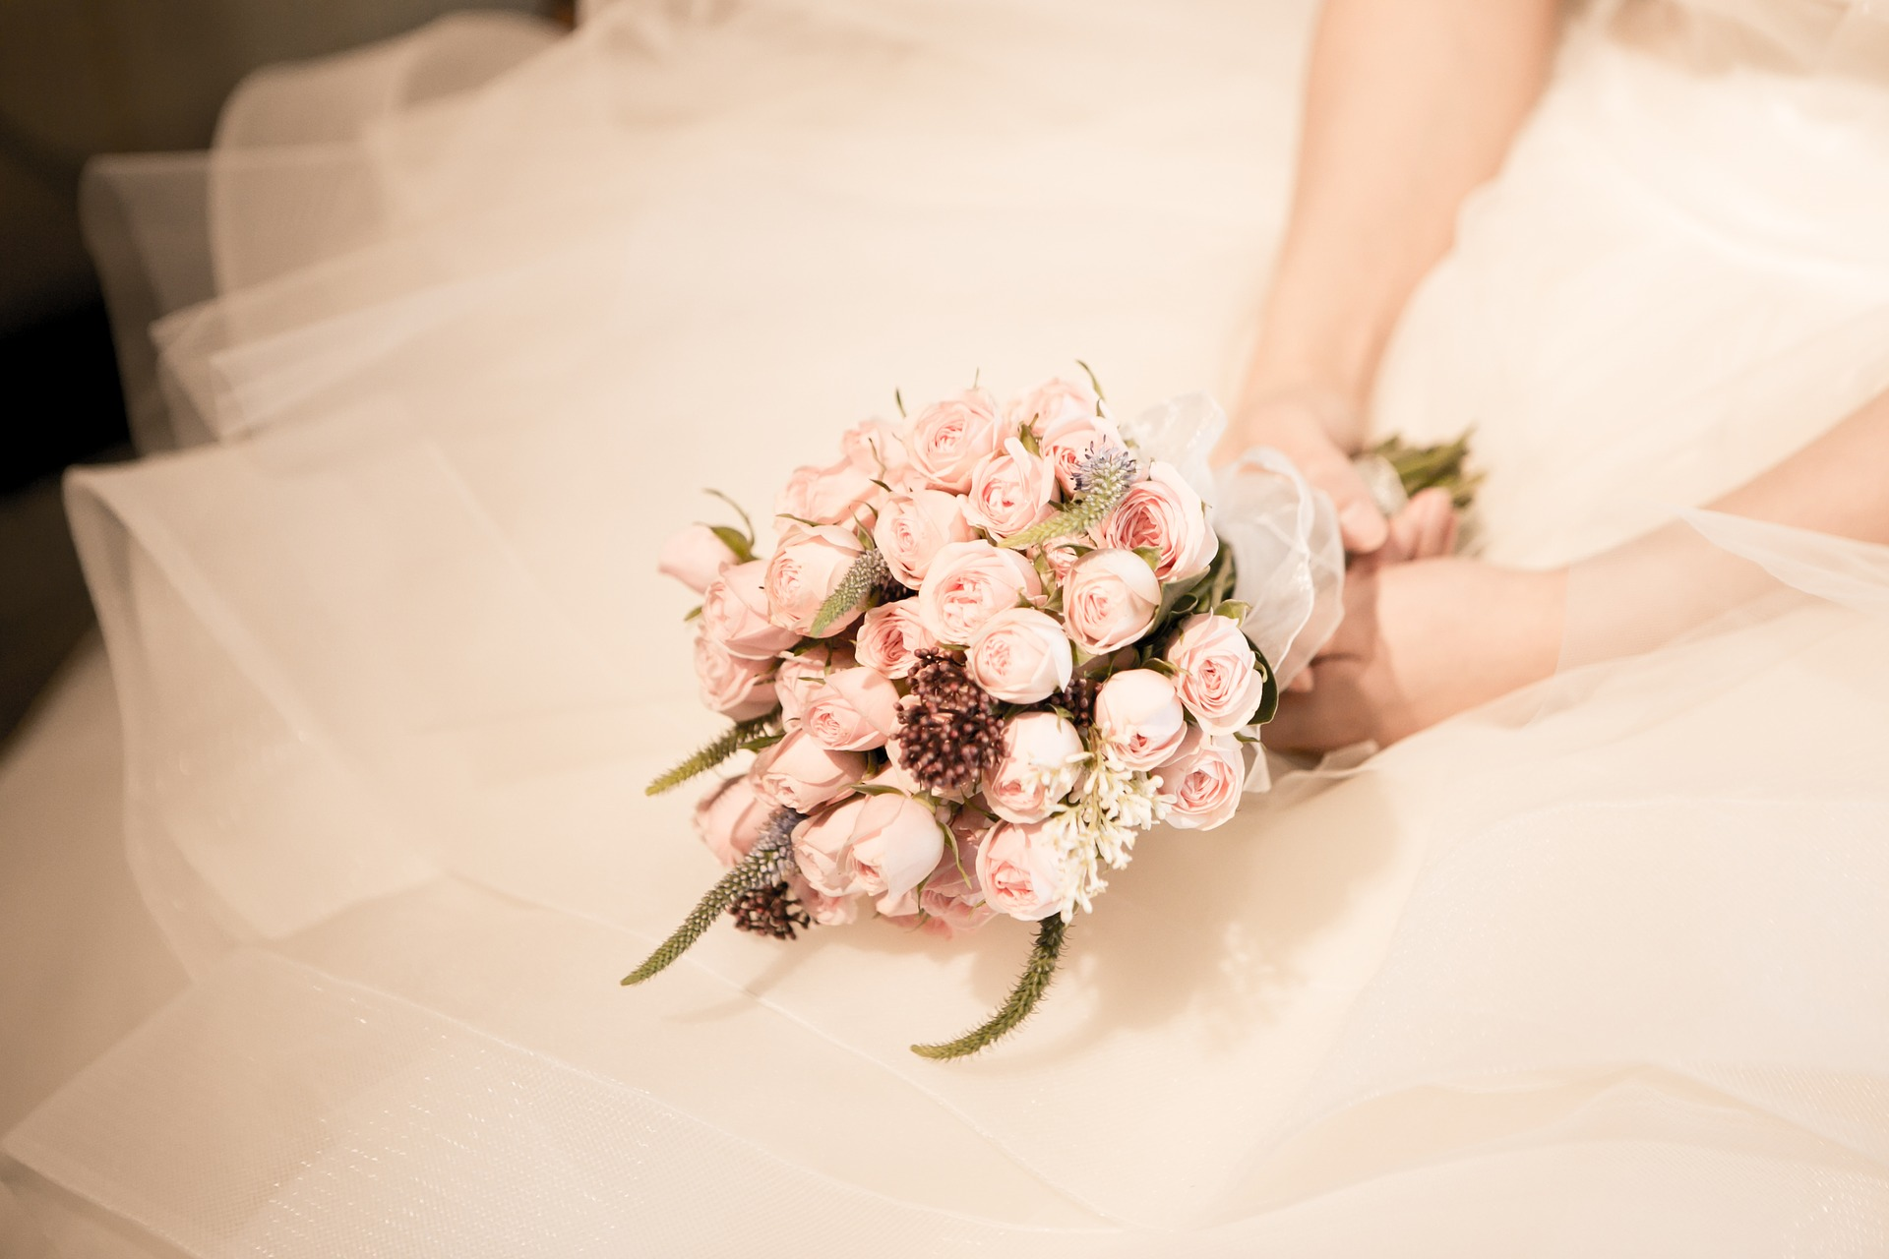


Slide 7





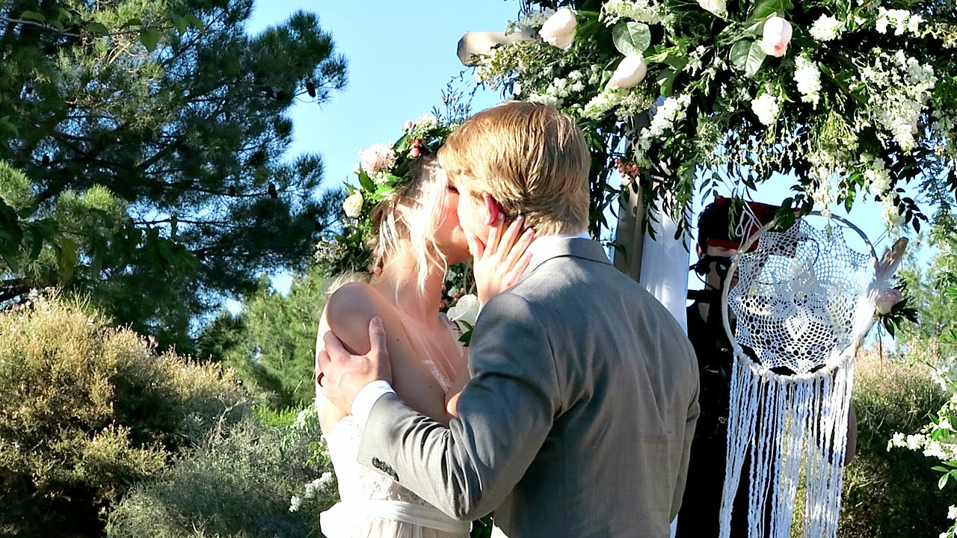
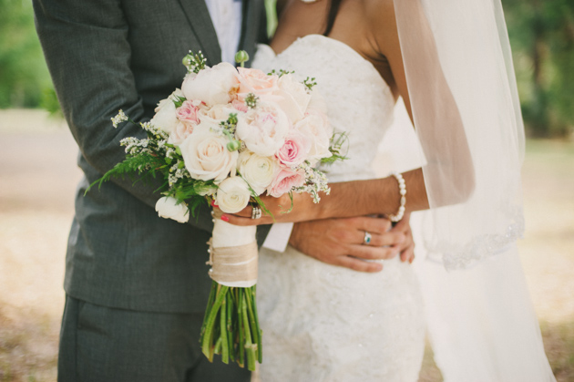

Slide 9

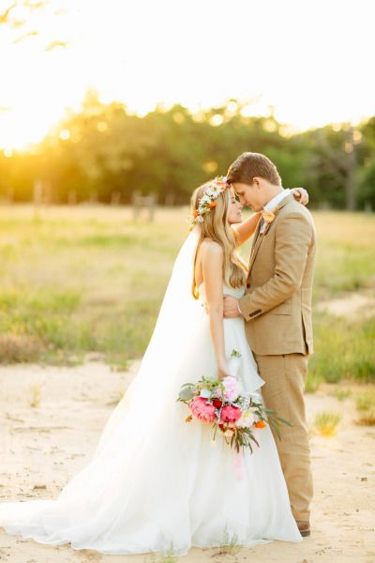


Slide 10


Slide 11




Slide 12



Slide 14


Slide 15


Slide 16
感谢有你

